Slide 1
第 1 次阶段性评审
小组成员
刘云炎 林天宏 杨熠 沈姚杰 麻津午 章曦闵
日期
2026.10.8
01 / 08

Slide 2
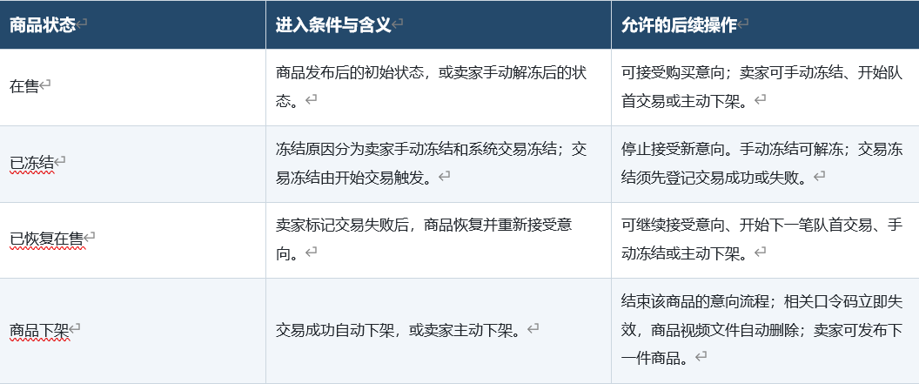
需求规格：单卖家排队购物
买家与队列
交易与后续
•
买家免注册浏览商品，填写姓名、电话提交意向，获得唯一口令码。
•
卖家发起交易时系统选取队首；交易中商品冻结并停止接收新意向。
•
凭口令码查询状态与排位；未进入交易的买家可以撤销意向。
•
成功后商品下架，其余意向失败且口令失效；失败后选择作废或重排。
•
队列仅由系统按规则推进；重新排队保留原意向和原口令码。
•
完整需求还包括联系信息修改、手动冻结、历史记录与商品视频等。
在线购物系统 · 第 1 次阶段性评审
02 / 08

Slide 3
产品经理 · T1
麻津午：需求澄清与迭代规划
需求如何落地
计划与成果
•
梳理单卖家、先到先得、冻结时机、失败处理等关键业务规则。
•
将需求分解为买家、卖家、商品、队列、交易及测试等工作。
•
区分完整项目需求与首次验收的基础功能，明确边界和验收口径。
•
制定七次迭代的总体计划，并整理首轮阶段性评审材料。
•
参与形成需求规格说明书与首轮验收基础需求文档。
•
成果可在 requirement 目录和项目 Wiki 中核对。
在线购物系统 · 第 1 次阶段性评审
03 / 08

Slide 4
前端开发 · T2
林天宏：买家端页面与交互
买家操作路径
联调与呈现
•
展示商品名称、价格、描述和图片，并处理无商品、交易中状态。
•
封装买家端接口调用，连接商品、意向、查询和撤销功能。
•
用 Element Plus 表单提交姓名和电话，并展示、复制口令码。
•
加入输入校验、错误提示与响应式布局，便于电脑和手机浏览。
•
凭口令码查询排位和状态；排队中可确认撤销，交易中禁撤销。
•
主要成果物为买家商品页面源码及相关前端配置。
在线购物系统 · 第 1 次阶段性评审
04 / 08

Slide 5
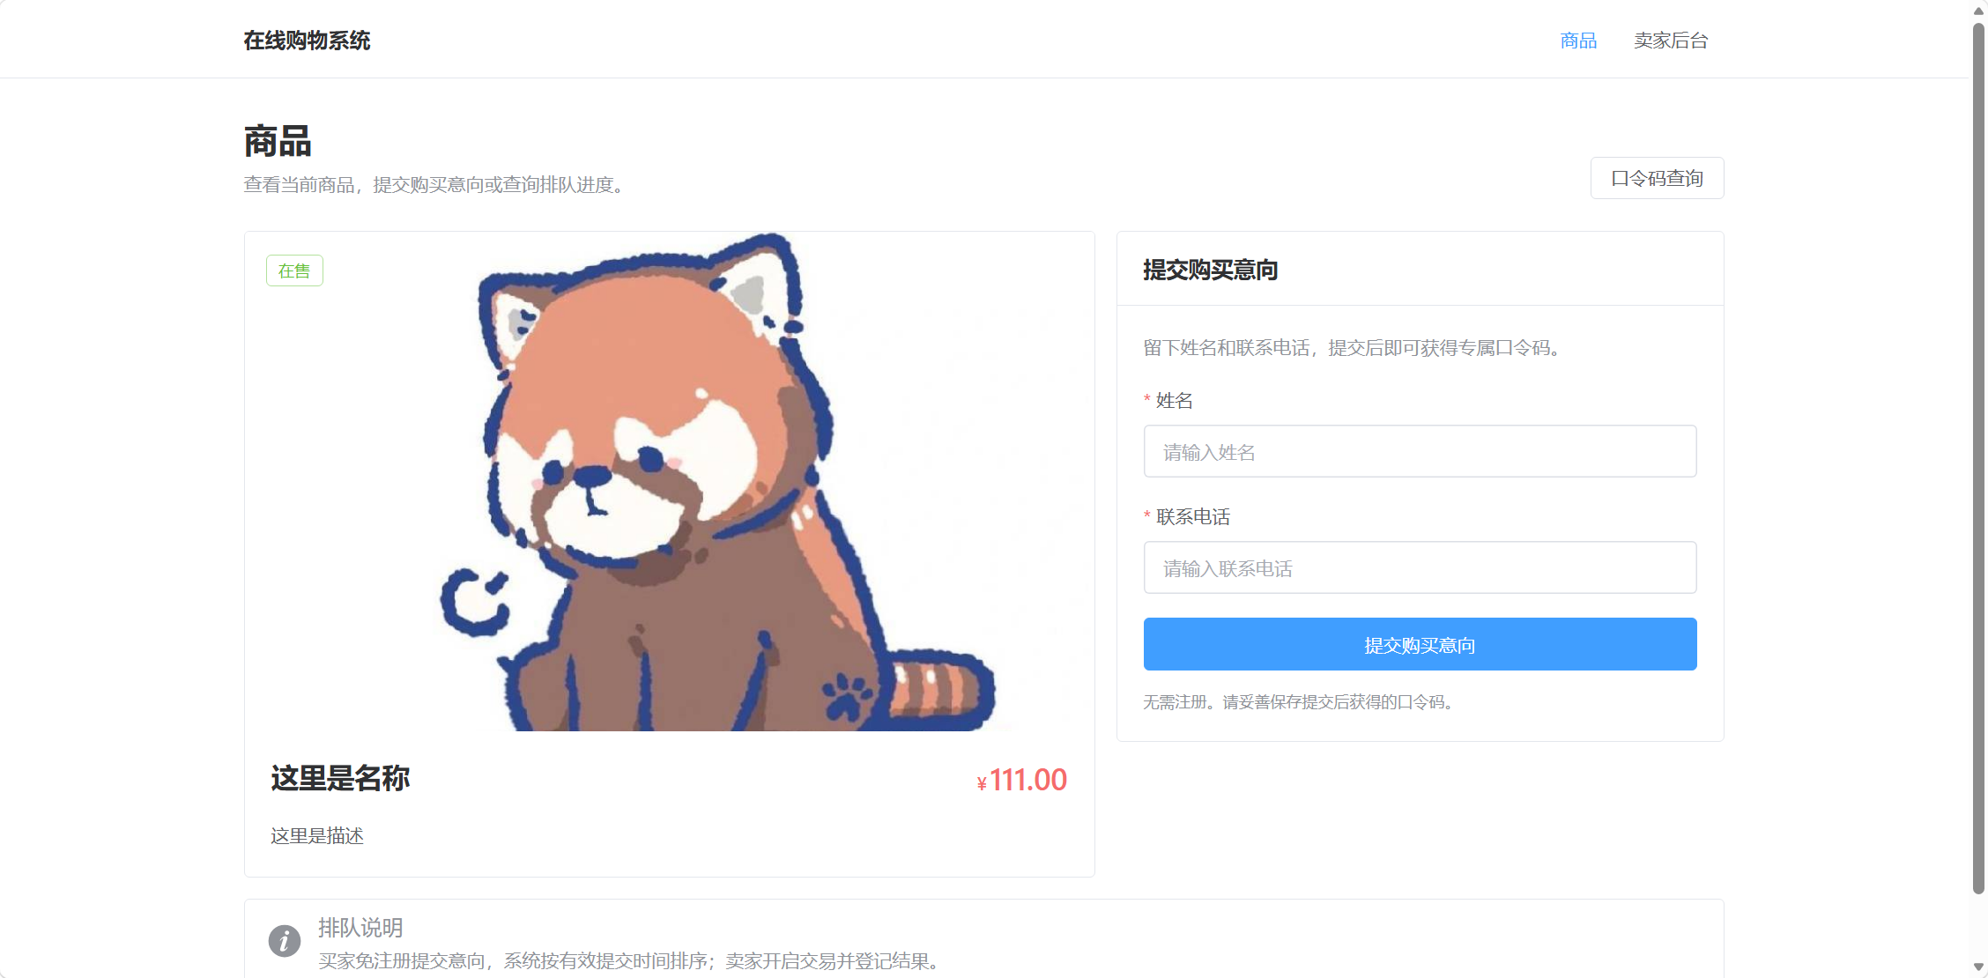

Slide 6
前端开发、需求协作 · T1 / T3
刘云炎：卖家端与公共组件
卖家工作台
复用与需求
•
登录表单支持校验、加载状态与错误提示。
•
整理卡片、标题、状态、图片和空状态等公共组件。
•
与麻津午共同整理总体需求和首轮验收范围。
•
后台以侧边菜单组织商品管理、购买意向与概览。
•
支持商品发布编辑下架、队列处理及交易结果登记。
在线购物系统 · 第 1 次阶段性评审
05 / 08

Slide 7
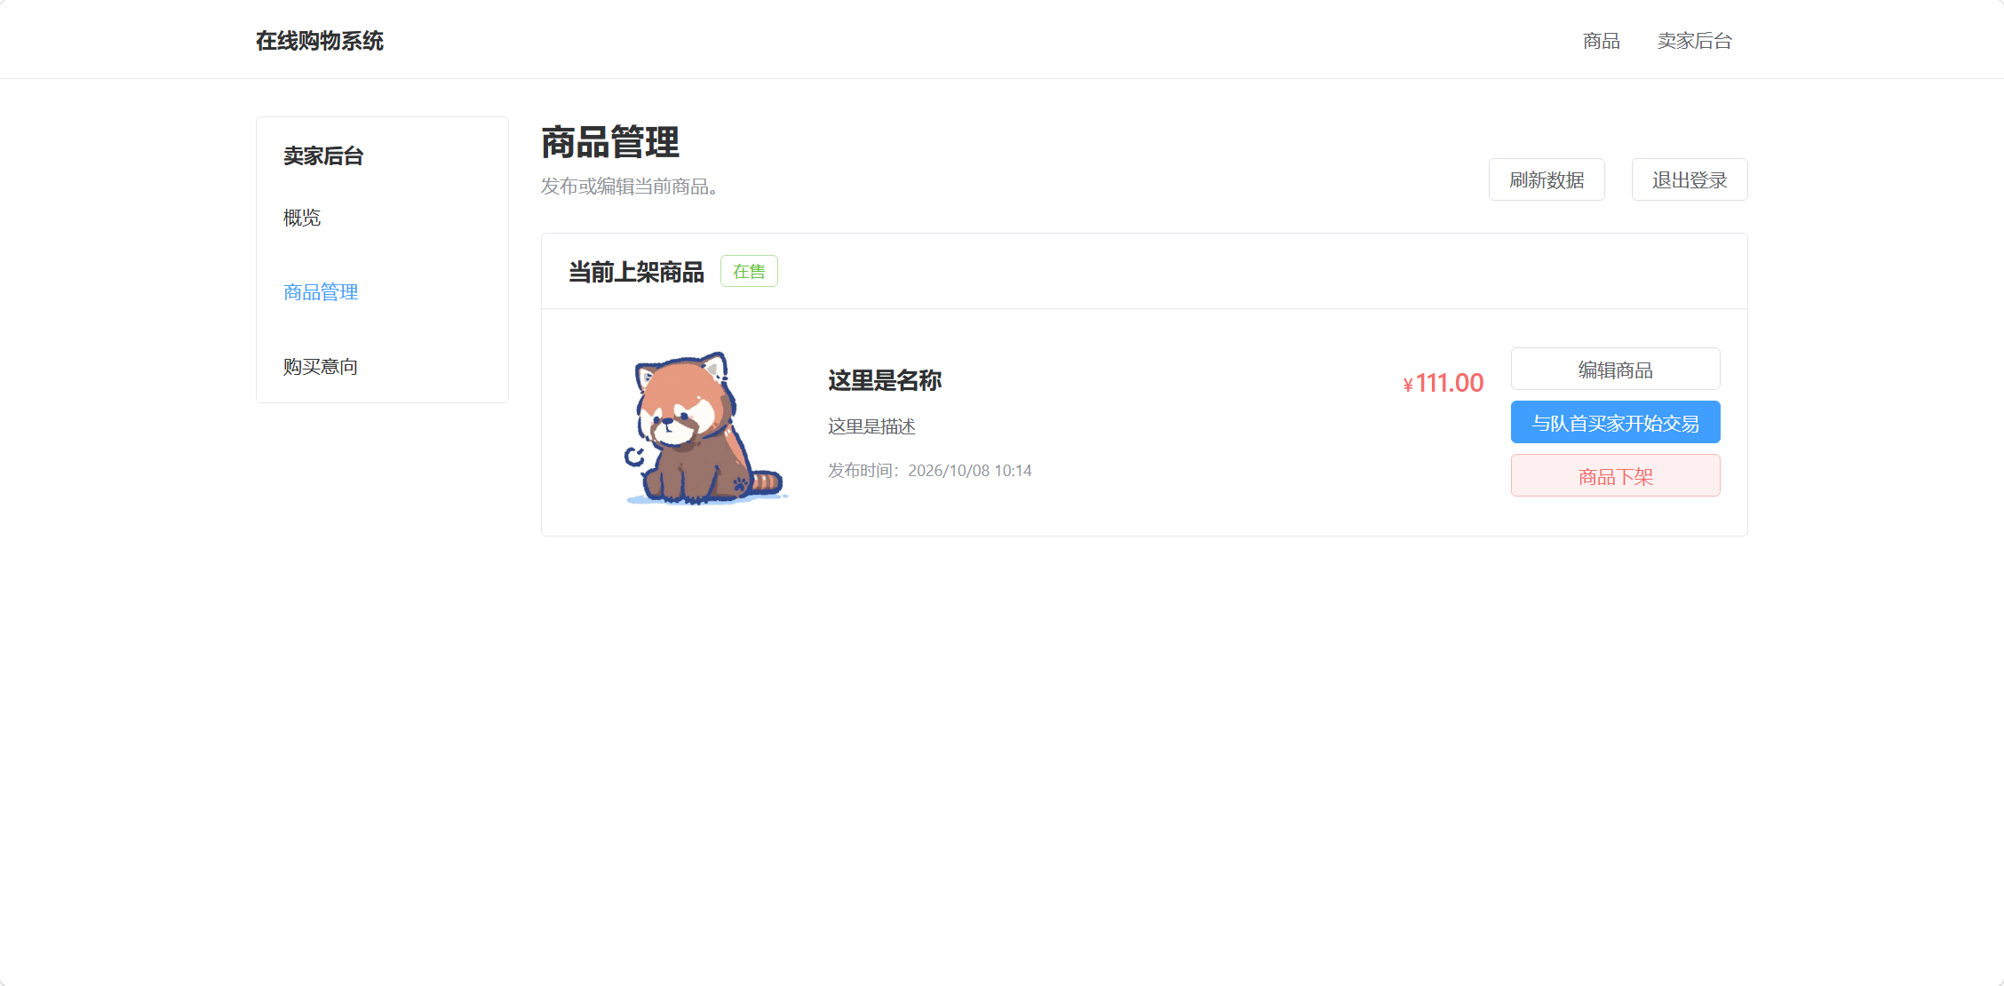

Slide 8
后端开发 · T4
沈姚杰：数据模型与买家接口
数据结构
买家接口
•
建立数据访问层，支持持久化和状态查询。
提供商品查看、提交意向、口令查询和撤销接口。
•
•
购买意向保存买家姓名、电话、口令码和排队时间，支持状态查询与队列排序。
使用请求与响应模型约定前后端交换的数据结构。
•
•
与买家前端对接，并为并发场景配置必要的数据锁。
在线购物系统 · 第 1 次阶段性评审
06 / 08

Slide 9
后端开发 · T5
章曦闵：卖家接口与交易规则
卖家业务接口
队列与交易
•
实现卖家登录、退出及后台会话校验。
•
按提交时间排队，开始交易时自动选中队首。
•
实现商品发布、编辑、图片处理与主动下架。
•
交易成功下架商品；交易失败由卖家选择作废或重新排队。
•
提供队列查看、作废、移至队尾及交易结果登记。
•
重排保留原意向与口令码；数据库锁处理并发。
在线购物系统 · 第 1 次阶段性评审
07 / 08

Slide 10
测试 · T6
杨熠：测试用例与执行记录
10
7
17
自动化用例
人工检查
测试场景
后端集成测试 T01–T10
前端操作 U01–U07
覆盖首轮基础流程
覆盖的业务
执行与成果
检查商品发布、买家提交、口令查询与撤销等基础流程。
•
在 tests/测试说明.md 中记录用例、目的和结果。
•
覆盖排队顺序、交易成功/失败、作废和重新排队。
•
个人陈述记录：10 项自动化及 7 项人工检查均通过。
•
•
人工核查页面交互、提示、权限与响应情况。
在线购物系统 · 第 1 次阶段性评审
08 / 08

